Slide 1
Weatherstation
Filip Lindström
20 April, 2017

Slide 2

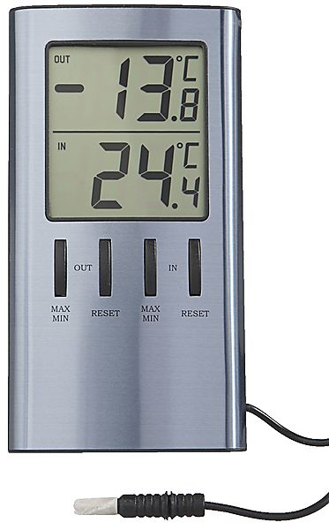
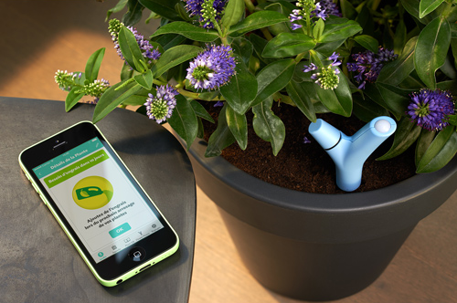
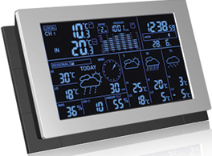
Bakgrund
49 - ∞ kronor
Det mest grundläggande till hur avancerade som helst
Flera olika system
Clas Ohlson, 99:-
Ventus W 194, 1000:-
Parrot Flower Power, 300:-

Slide 3
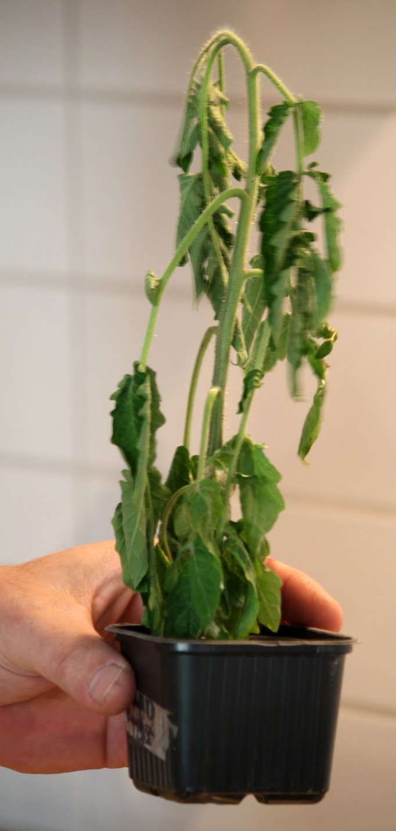
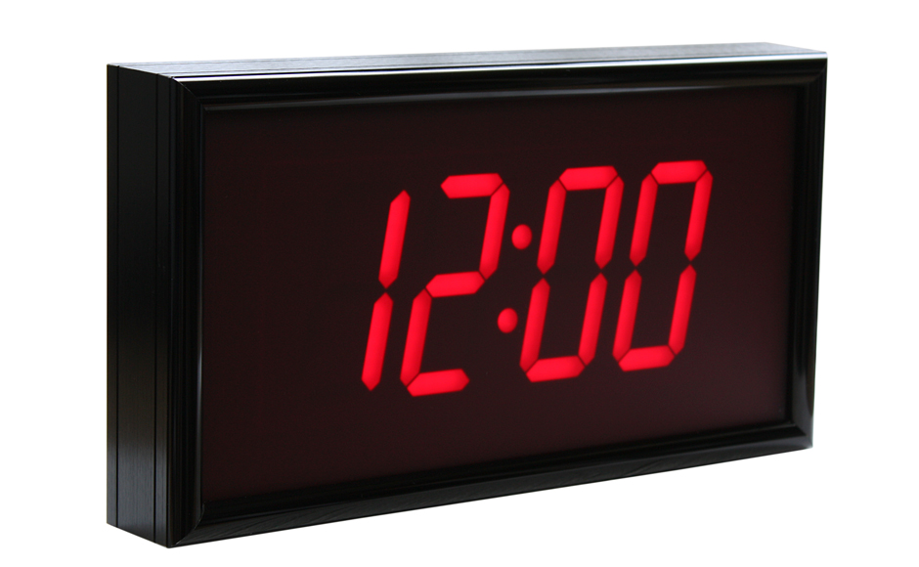
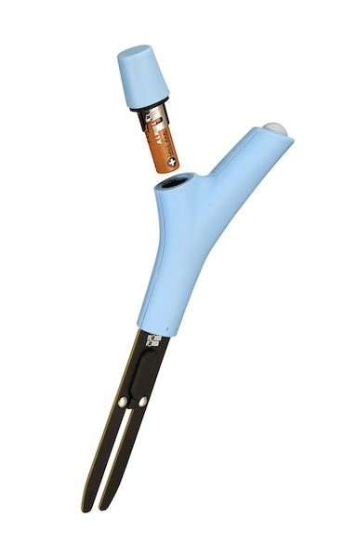
Varför
En komplett station
Tid och datum
Temperatur inne och ute
Växtövervakning

Slide 4
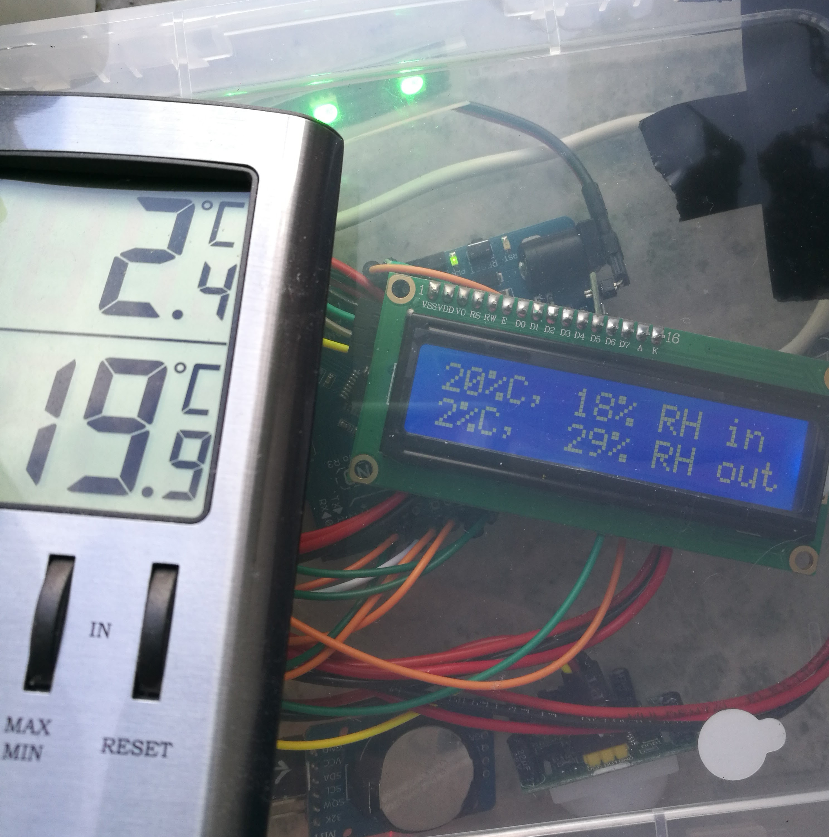
Produkten
En väderstation utifrån mina krav som visar :
Tid
Datum med dag
Temperatur och luftfuktighet både inne och ute
Jordfukthetsmätare, växtövervakning
Navigationssystem
Rörelsesensor för batteribesparning
Tydlig indikation vid torr växt

Slide 5
Komponentlista
Arduino Nano 3.0
Luxorparts Rörelsedetektor
16x2 LCD I²C skärm
Arkadknappar
10k Ω resistor
AdaFruit DotStar
DHT11
Experimentkort banor
Kablar 0,5mm²
Krympslang
Stiftlist 20x2
Hylslist 40x1
Plexiglas 300x300x3

Slide 6
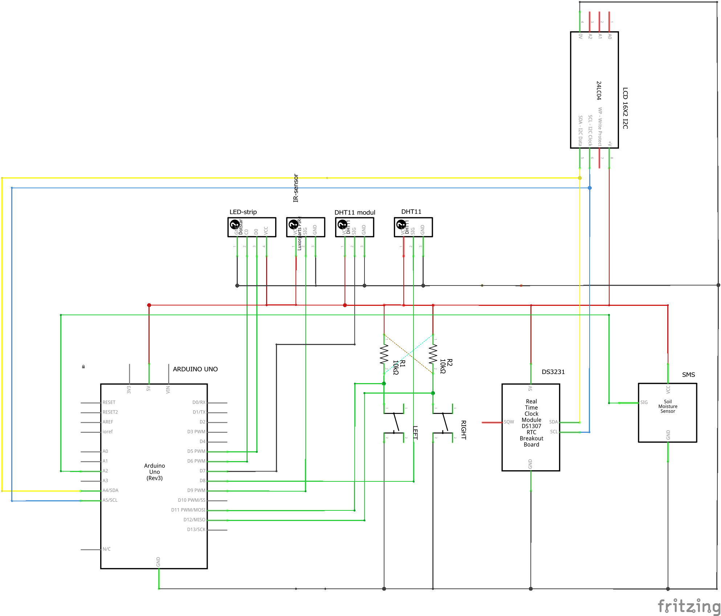
Kretsschema

Slide 7
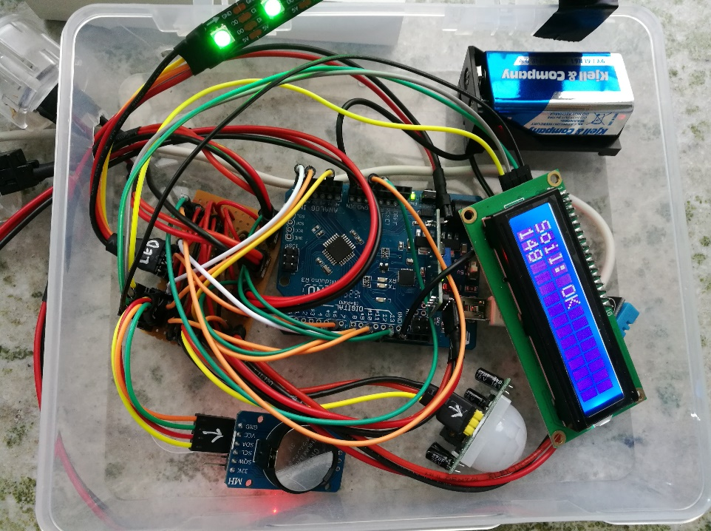
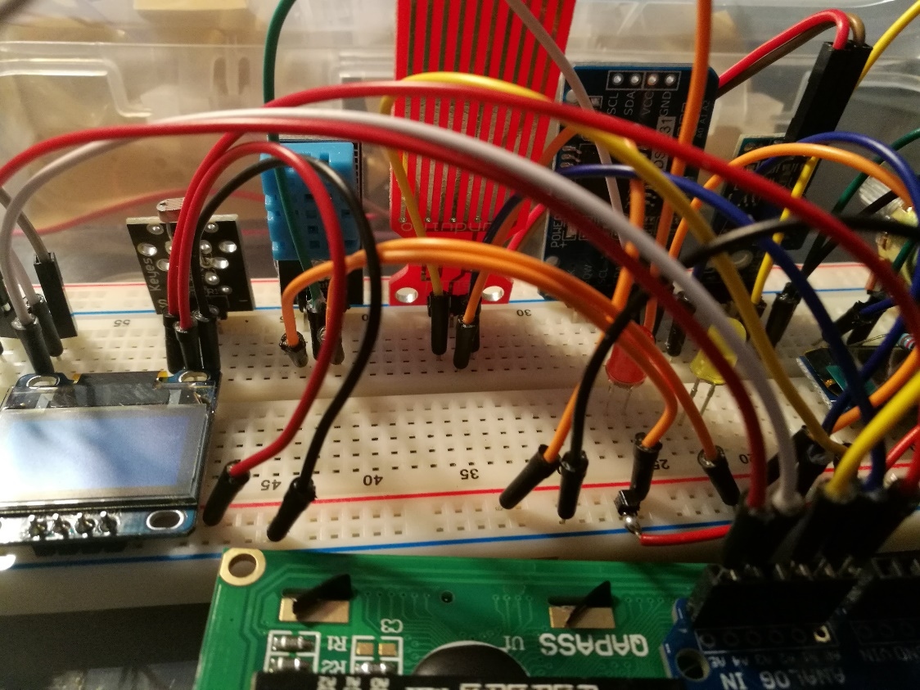
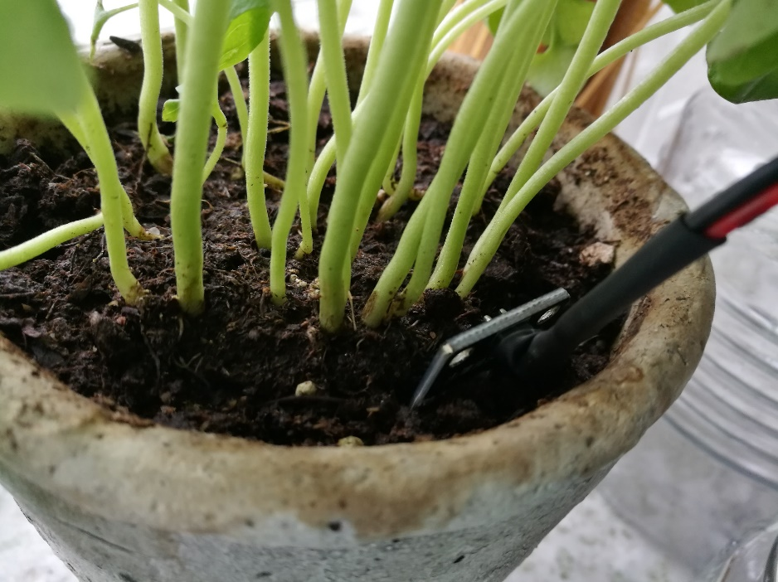
Byggprocess

Slide 8
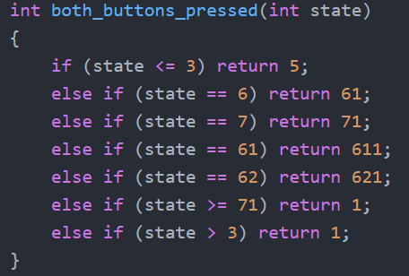
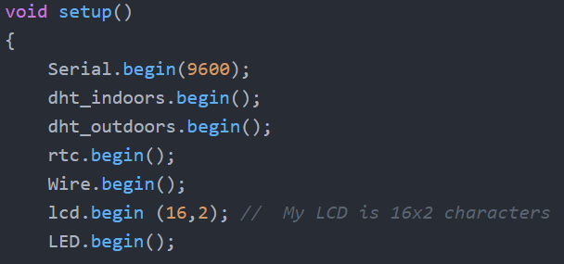
Programmering
State
Många sensorer, mycket att
hålla reda på

Slide 9
Vilka mål nåddes
Mål för absolut grundläggande function
Mål för att uppfylla min vision
Mål för att överskrida min vision, ex, flera displayer, ESP8266 etc

Slide 10
Vilka mål nåddes inte
Flera displayer
Uppkopplad via WiFi
Batteriförsörjd
MCU-baserad

Slide 11
Framtida uppdatering
Möjlighet att ställa klockan direkt på skärmen
Utöka antalet jordsensorer för att kunna mäta i flera krukor
En skärm för att visa vart man befinner sig i navigationssystemet
Förminska produktens yttermått
Energieffektivisera för att möjliggöra batteridrift
Utöka inställningsmöjligheterna

